Slide 1
线性回归法 Linear Regression

Slide 2
线性回归
解决回归问题思想简单
实现容易
许多强大的非线性模型的基础
结果具有很好的可解释性
蕴含机器学习中的很多重要思想

Slide 3
线性回归
价格
寻找—条直线，最大程度的“拟合”样本特征和样本输出标记之间的关系
房屋面积

Slide 4
简单线性回归
价格
样本特征只有一个，称为:简单线性回归
房屋面积

Slide 5

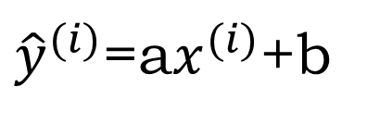


简单线性回归
y
y=ax+b
$${\hat{y}}^{(i)}$$
$$y^{(i)}$$
${\hat{y}}^{(i)}$=a$x^{(i)}$+b
$$x^{(i)}$$
x

Slide 6
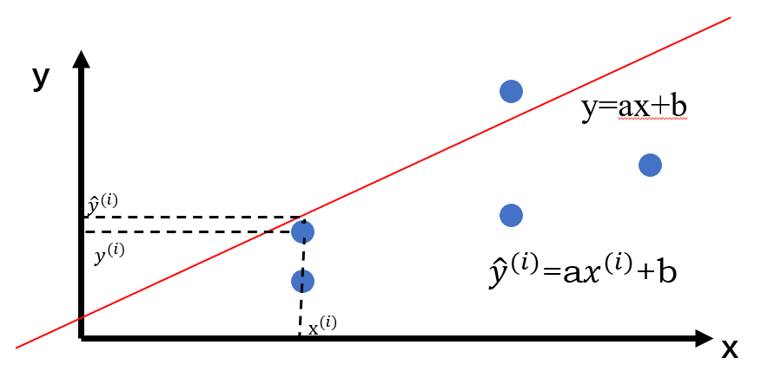


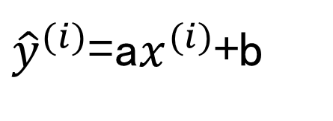
简单线性回归
假设我们找到了最佳拟合的直线方程:
y=ax+b
则对于每一个样本点$x^{(i)}$
根据我们的直线方程，预测值为:
${\hat{y}}^{(i)}$=a$x^{(i)}$+b
真值为：$y^{(i)}$

Slide 7

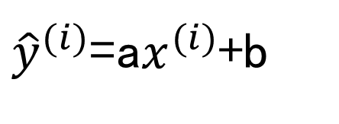




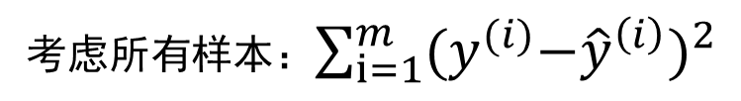


简单线性回归
假设我们找到了最佳拟合的直线方程:
我们希望$y^{(i)}$和${\hat{y}}^{(i)}$的差距尽量小
y=ax+b
表达$y^{(i)}$和${\hat{y}}^{(i)}$的差距:
则对于每一个样本点$x^{(i)}$
$$y^{(i)}−{\hat{y}}^{(i)}$$
根据我们的直线方程，预测值为:
| $y^{(i)}−{\hat{y}}^{(i)}$|
${\hat{y}}^{(i)}$=a$x^{(i)}$+b
$${(y}^{(i)}−{\hat{y}}^{\left(i\right)})^{2}$$
真值为：$y^{(i)}$
考虑所有样本：$\sum_{i=1}^{m}{{(y}^{(i)}−{\hat{y}}^{\left(i\right)})^{2}}$

Slide 8
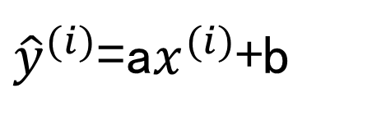
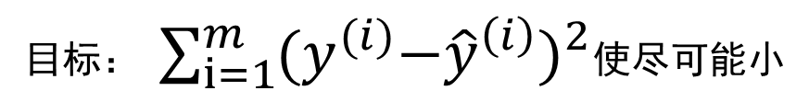
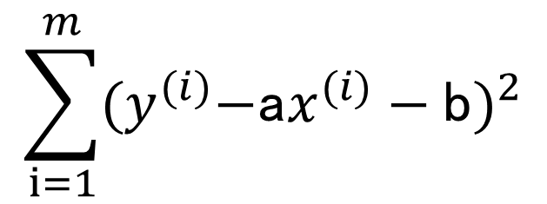
简单线性回归
目标： $\sum_{i=1}^{m}{{(y}^{(i)}−{\hat{y}}^{\left(i\right)})^{2}}$使尽可能小
${\hat{y}}^{(i)}$=a$x^{(i)}$+b
$$\sum_{i=1}^{m}{{(y}^{(i)}−\text{a}x^{(i)}−\text{b})^{2}}$$
目标:找到a和b，使得
尽可能小

Slide 9
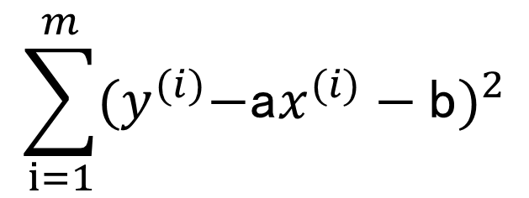
一类机器学习算法的基本思路
$$\sum_{i=1}^{m}{{(y}^{(i)}−\text{a}x^{(i)}−\text{b})^{2}}$$
目标:找到a和b，使得
尽可能小
损失函数(loss function)
效用函数(utility function)
通过分析问题，确定问题的损失函数或者效用函数;
通过最优化损失函数或者效用函数，获得机器学习的模型。

Slide 10
一类机器学习算法的基本思路
通过分析问题，确定问题的损失函数或者效用函数;
通过最优化损失函数或者效用函数，获得机器学习的模型。
近乎所有的机器学习都是这个套路
线性回归 SVM
多项式回归 神经网络
逻辑回归 ......
最优化问题
凸优化

Slide 11
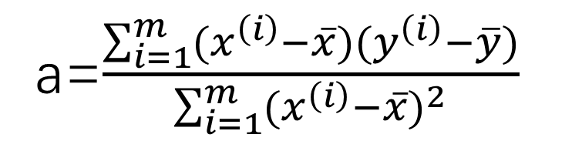
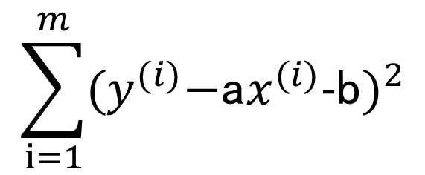
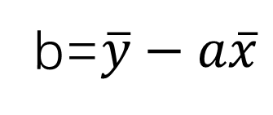
简单线性回归
$$\sum_{i=1}^{m}{{(y}^{(i)}−\text{a}x^{(i)}\text{−}\text{b})^{2}}$$
目标:找到a和b，使得
尽可能小
典型的最小二乘法问题:最小化误差的平方
a=$\frac{\sum_{i=1}^{m}{(x^{\left(i\right)}−\overline{x})(y^{\left(i\right)}−\overline{y})}}{\sum_{i=1}^{m}{(x^{\left(i\right)}−\overline{x})^{2}}}$
b=$\overline{y}−a\overline{x}$

Slide 12
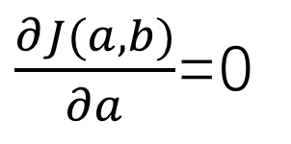
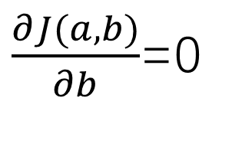
最小二乘法
$$\sum_{i=1}^{m}{{(y}^{(i)}−\text{a}x^{(i)}−\text{b})^{2}}$$
目标:找到a和b，使得
尽可能小
J(a,b)
$\frac{∂J(a,b)}{∂a}$=0
$\frac{∂J(a,b)}{∂b}$=0

Slide 13
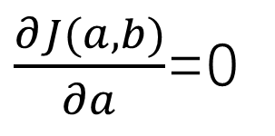
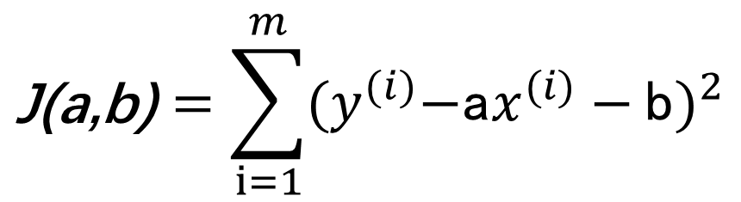
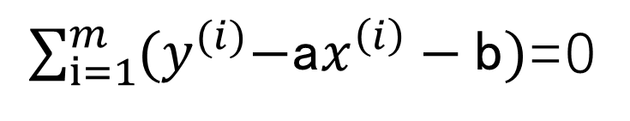
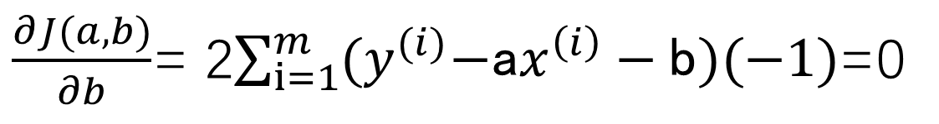
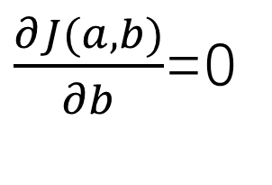
最小二乘法
$$\text{J}\text{(}\text{a}\text{,}\text{b}\text{)}=\sum_{i=1}^{m}{{(y}^{(i)}−\text{a}x^{(i)}−\text{b})^{2}}$$
$\frac{∂J(a,b)}{∂a}$=0
$\frac{∂J(a,b)}{∂b}$=0
$\frac{∂J(a,b)}{∂b}$= 2$\sum_{i=1}^{m}{{(y}^{(i)}−\text{a}x^{\left(i\right)}−\text{b})(−1)}$=0
$\sum_{i=1}^{m}{{(y}^{(i)}−\text{a}x^{\left(i\right)}−\text{b})}$=0

Slide 14
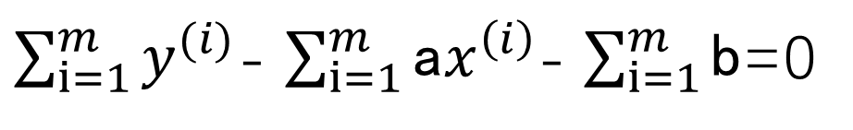
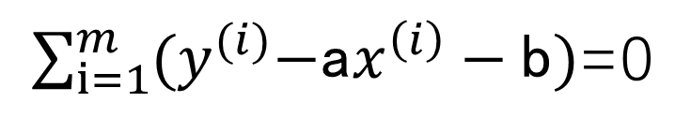
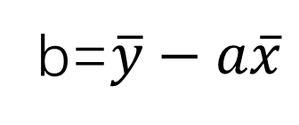
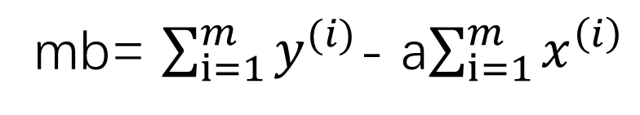
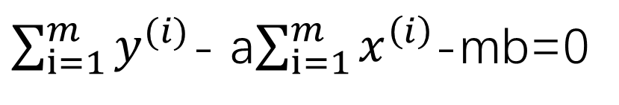
最小二乘法
$\sum_{i=1}^{m}{{(y}^{(i)}−\text{a}x^{\left(i\right)}−\text{b})}$=0
$\sum_{i=1}^{m}{y^{(i)}}$- $\sum_{i=1}^{m}{\text{a}x^{\left(i\right)}}$- $\sum_{i=1}^{m}{\text{b}}$=0
$\sum_{i=1}^{m}{y^{(i)}}$- a$\sum_{i=1}^{m}{x^{\left(i\right)}}$-mb=0
mb= $\sum_{i=1}^{m}{y^{(i)}}$- a$\sum_{i=1}^{m}{x^{\left(i\right)}}$
b=$\overline{y}−a\overline{x}$

Slide 15
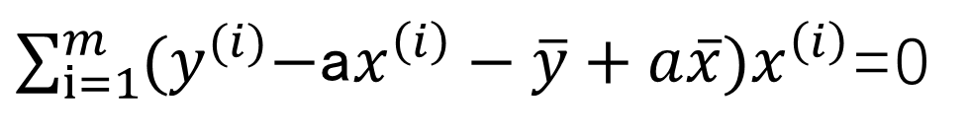
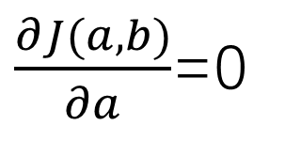
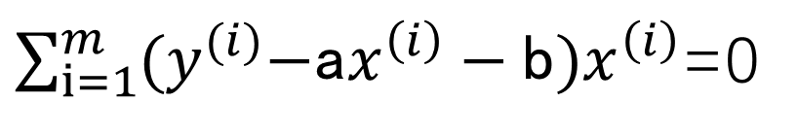
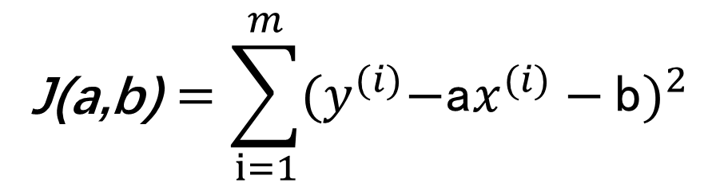
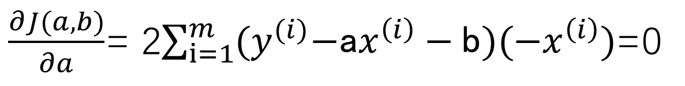
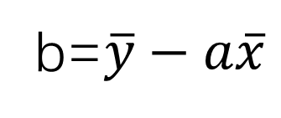
最小二乘法
$$\text{J}\text{(}\text{a}\text{,}\text{b}\text{)}=\sum_{i=1}^{m}{{(y}^{(i)}−\text{a}x^{(i)}−\text{b})^{2}}$$
$\frac{∂J(a,b)}{∂a}$=0
$\frac{∂J(a,b)}{∂b}$=0
b=$\overline{y}−a\overline{x}$
$\frac{∂J(a,b)}{∂a}$= 2$\sum_{i=1}^{m}{{(y}^{(i)}−\text{a}x^{\left(i\right)}−\text{b})(−x^{\left(i\right)})}$=0
$\sum_{i=1}^{m}{{(y}^{(i)}−\text{a}x^{\left(i\right)}−\text{b})x^{\left(i\right)}}$=0
$\sum_{i=1}^{m}{{(y}^{(i)}−\text{a}x^{\left(i\right)}−\overline{y}+a\overline{x})x^{\left(i\right)}}$=0

Slide 16
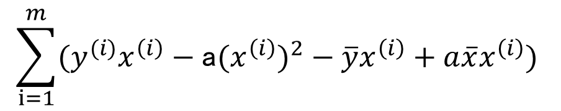
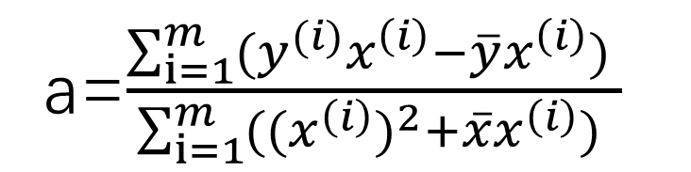
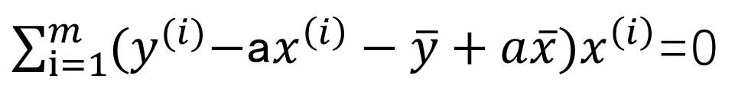
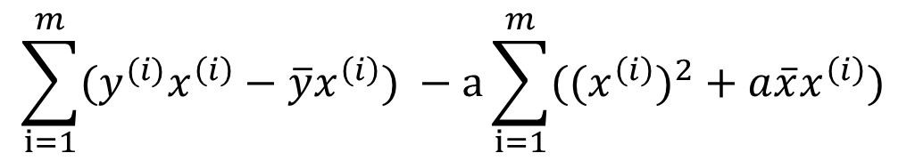
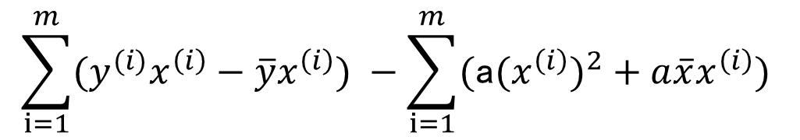
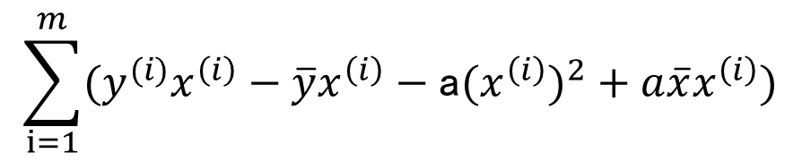
最小二乘法
$\sum_{i=1}^{m}{{(y}^{(i)}−\text{a}x^{\left(i\right)}−\overline{y}+a\overline{x})x^{\left(i\right)}}$=0
$$\sum_{i=1}^{m}{{(y}^{(i)}x^{\left(i\right)}−\text{a}(x^{\left(i\right)})^{2}−\overline{y}x^{\left(i\right)}+a\overline{x}x^{\left(i\right)}) }$$
a=$\frac{\sum_{i=1}^{m}{{(y}^{(i)}x^{\left(i\right)}−\overline{y}x^{\left(i\right)}) }}{\sum_{i=1}^{m}{((x^{\left(i\right)})^{2}+\overline{x}x^{\left(i\right)}) }}$
$$\sum_{i=1}^{m}{{(y}^{(i)}x^{\left(i\right)}−\overline{y}x^{\left(i\right)}−\text{a}(x^{\left(i\right)})^{2}+a\overline{x}x^{\left(i\right)}) }$$
$$\sum_{i=1}^{m}{{(y}^{(i)}x^{\left(i\right)}−\overline{y}x^{\left(i\right)}) }−\sum_{i=1}^{m}{(\text{a}(x^{\left(i\right)})^{2}+a\overline{x}x^{\left(i\right)}) }$$
$$\sum_{i=1}^{m}{{(y}^{(i)}x^{\left(i\right)}−\overline{y}x^{\left(i\right)}) }−a\sum_{i=1}^{m}{((x^{\left(i\right)})^{2}+a\overline{x}x^{\left(i\right)}) }$$

Slide 17
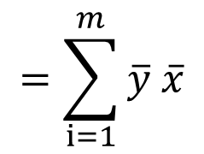
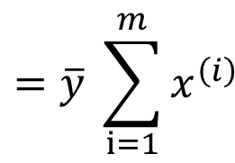
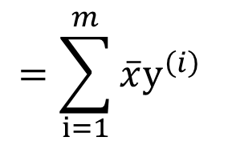
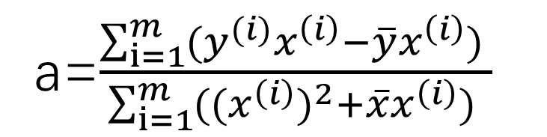
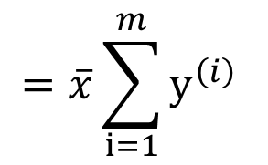
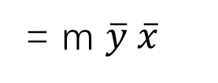
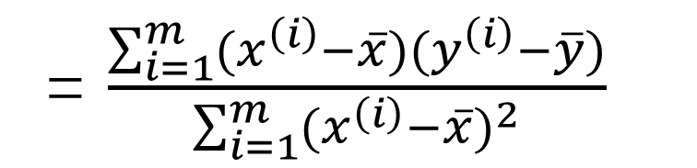
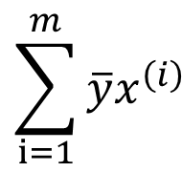
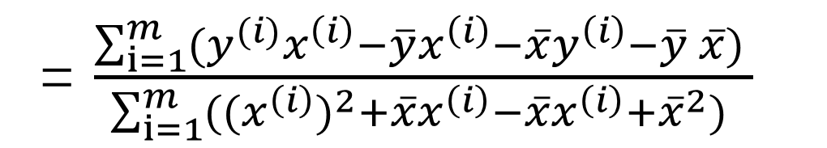
最小二乘法
a=$\frac{\sum_{i=1}^{m}{{(y}^{(i)}x^{\left(i\right)}−\overline{y}x^{\left(i\right)}) }}{\sum_{i=1}^{m}{((x^{\left(i\right)})^{2}+\overline{x}x^{\left(i\right)}) }}$
$$\sum_{i=1}^{m}{{\overline{y}x}^{\left(i\right)} }$$
$$=\overline{y} \sum_{i=1}^{m}{x^{\left(i\right)} }$$
$$=\overline{x}\sum_{i=1}^{m}{y^{\left(i\right)} }$$
$$=\sum_{i=1}^{m}{{\overline{x}y}^{\left(i\right)} }$$
= m $\overline{y} \overline{x}$
$$=\sum_{i=1}^{m}{\overline{y} \overline{x}}$$
= $\frac{\sum_{i=1}^{m}{{(y}^{(i)}x^{\left(i\right)}−\overline{y}x^{\left(i\right)}−\overline{x}y^{\left(i\right)}−\overline{y} \overline{x}) }}{\sum_{i=1}^{m}{((x^{\left(i\right)})^{2}+\overline{x}x^{\left(i\right)}−\overline{x}x^{\left(i\right)}+{\overline{x}}^{2}) }}$
= $\frac{\sum_{i=1}^{m}{(x^{\left(i\right)}−\overline{x})(y^{\left(i\right)}−\overline{y})}}{\sum_{i=1}^{m}{(x^{\left(i\right)}−\overline{x})^{2}}}$

Slide 18
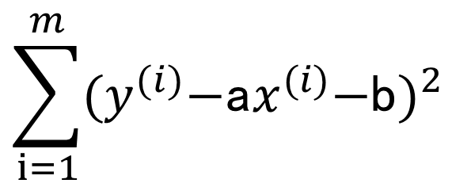
简单线性回归
$$\sum_{i=1}^{m}{{(y}^{(i)}−\text{a}x^{(i)}\text{−}\text{b})^{2}}$$
目标:找到a和b，使得
尽可能小
典型的最小二乘法问题:最小化误差的平方
a=$\frac{\sum_{i=1}^{m}{(x^{\left(i\right)}−\overline{x})(y^{\left(i\right)}−\overline{y})}}{\sum_{i=1}^{m}{(x^{\left(i\right)}−\overline{x})^{2}}}$
b=$\overline{y}−a\overline{x}$

Slide 19
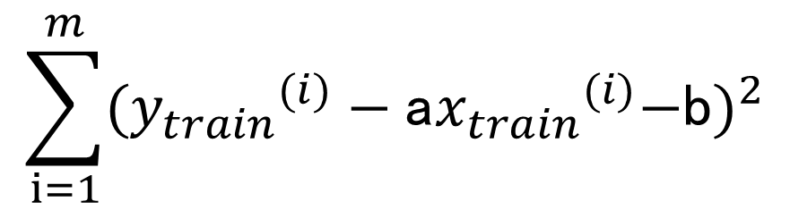

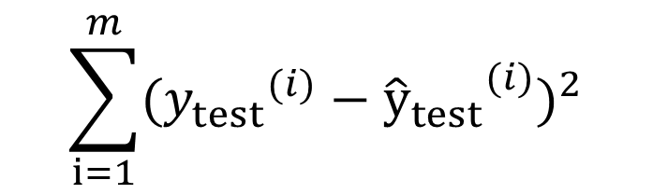
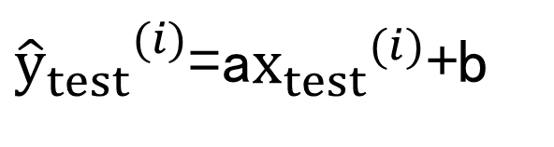

简单线性回归
$$\sum_{i=1}^{m}{({y_{train}}^{(i)}−\text{a}{x_{train}}^{(i)}\text{−}\text{b})^{2}}$$
$$\sum_{i=1}^{m}{{(y}^{(i)}−\text{a}x^{(i)}\text{−}\text{b})^{2}}$$
目标:找到a和b，使得
尽可能小
$$\sum_{i=1}^{m}{({y_{train}}^{(i)}−{{\hat{y}}_{train}}^{(i)})^{2}}$$
${{\hat{y}}_{test}}^{(i)}$=a${x_{test}}^{(i)}$+b
$$\sum_{i=1}^{m}{({y_{test}}^{(i)}−{{\hat{y}}_{test}}^{(i)})^{2}}$$
衡量标准

Slide 20

线性回归算法的评测
$$\sum_{i=1}^{m}{({y_{test}}^{(i)}−{{\hat{y}}_{test}}^{(i)})^{2}}$$
衡量标准
问题：和m相关？

Slide 21

线性回归算法的评测
$$\frac{1}{m}\sum_{i=1}^{m}{({y_{test}}^{(i)}−{{\hat{y}}_{test}}^{(i)})^{2}}$$
均方误差MSE
(Mean Squared Error)

Slide 22
线性回归算法的评测
$$\frac{1}{m}\sum_{i=1}^{m}{({y_{test}}^{(i)}−{{\hat{y}}_{test}}^{(i)})^{2}}$$
均方误差MSE
(Mean Squared Error)
问题：量纲？

Slide 23

线性回归算法的评测
$$\sqrt{\frac{1}{m}\sum_{i=1}^{m}{({y_{test}}^{(i)}−{{\hat{y}}_{test}}^{(i)})^{2}}}=\sqrt{MSE_{test}}$$
均方根误差RMSE
(Root Mean Squared Error)

Slide 24

线性回归算法的评测
$$\frac{1}{m}\sum_{i=1}^{m}{|{y_{test}}^{(i)}−{{\hat{y}}_{test}}^{(i)}|}$$
平均绝对误差MAE
(Mean Absolute Error)

Slide 25



多元线性回归
y
y=$θ_{0}+θ_{1}x_{1}+…+θ_{n}x_{n}$
$$y^{(i)}$$
${\hat{y}}^{(i)}$= $θ_{0}+θ_{1}{x_{1}}^{i}+…+θ_{n}{x_{n}}^{i}$
$$x^{(i)}=({x_{1}}^{i},{x_{2}}^{i},{x_{3}}^{i},...,{x_{n}}^{i})$$
x

Slide 26



多元线性回归
目标： $\sum_{i=1}^{m}{{(y}^{(i)}−{\hat{y}}^{\left(i\right)})^{2}}$使尽可能小
${\hat{y}}^{(i)}$= $θ_{0}+θ_{1}{x_{1}}^{i}+…+θ_{n}{x_{n}}^{i}$
$$\sum_{i=1}^{m}{{(y}^{(i)}−{\hat{y}}^{\left(i\right)})^{2}}$$
目标:找到$θ_{0} ,θ_{1}$, $θ_{2}$,…, $θ_{n}$使得
尽可能小

Slide 27





多元线性回归
${\hat{y}}^{(i)}$= $θ_{0}+θ_{1}{x_{1}}^{i}+…+θ_{n}{x_{n}}^{i}$
θ=( $θ_{0}，$ $θ_{1}$， $θ_{2}，$…， $θ^{n}$ $)^{T}$
${\hat{y}}^{(i)}$= $θ_{0}{x_{0}}^{i}+θ_{1}{x_{1}}^{i}+…+θ_{n}{x_{n}}^{i}$
$x^{(i)}$=(${x_{0}}^{i} ，{x_{1}}^{i}$，${x_{2}}^{i}，$…，${x_{n}}^{i})^{T}$
${\hat{y}}^{(i)}$= $x^{(i)}\text{·}\text{θ}$

Slide 28



多元线性回归
${\hat{y}}^{(i)}$= $x_{b}\text{·}\text{θ}$

Slide 29



多元线性回归
目标： $\sum_{i=1}^{m}{{(y}^{(i)}−{\hat{y}}^{\left(i\right)})^{2}}$使尽可能小
${\hat{y}}^{(i)}$= $θ_{0}{x_{0}}^{i}+θ_{1}{x_{1}}^{i}+…+θ_{n}{x_{n}}^{i}$
$$\sum_{i=1}^{m}{{(y}^{(i)}−θ_{0}−θ_{1}{x_{1}}^{i}−…−θ_{n}{x_{n}}^{i})^{2}}$$

Slide 30




线性回归中使用梯度下降
目标： $\sum_{i=1}^{m}{{(y}^{(i)}−θ_{0}−θ_{1}{x_{1}}^{i}−…−θ_{n}{x_{n}}^{i})^{2}}$ 使尽可能小

Slide 31



线性回归中使用梯度下降
目标： $\sum_{i=1}^{m}{{(y}^{(i)}−θ_{0}−θ_{1}{x_{1}}^{i}−…−θ_{n}{x_{n}}^{i})^{2}}$ 使尽可能小
目标： $\frac{1}{m}\sum_{i=1}^{m}{{(y}^{(i)}−{\hat{y}}^{\left(i\right)})^{2}}$使尽可能小
J($\text{θ}\text{)}$=MSE(y,$\hat{y}$)

Slide 32
线性回归中使用梯度下降
代码环节
从0动手实现一下线性回归

Slide 33
线性回归中使用随机梯度下降

Slide 34


线性回归中使用随机梯度下降

Slide 35

线性回归中使用随机梯度下降
损失函数
损失函数的参数，就是我们
前面所说的 w

Slide 36




线性回归中使用随机梯度下降
η =$\frac{1}{i_iters}$
η =$\frac{1}{i_iters+b }$
η =$\frac{a}{i_iters+b }$

Slide 37
线性回归中使用随机梯度下降

